Slide 1

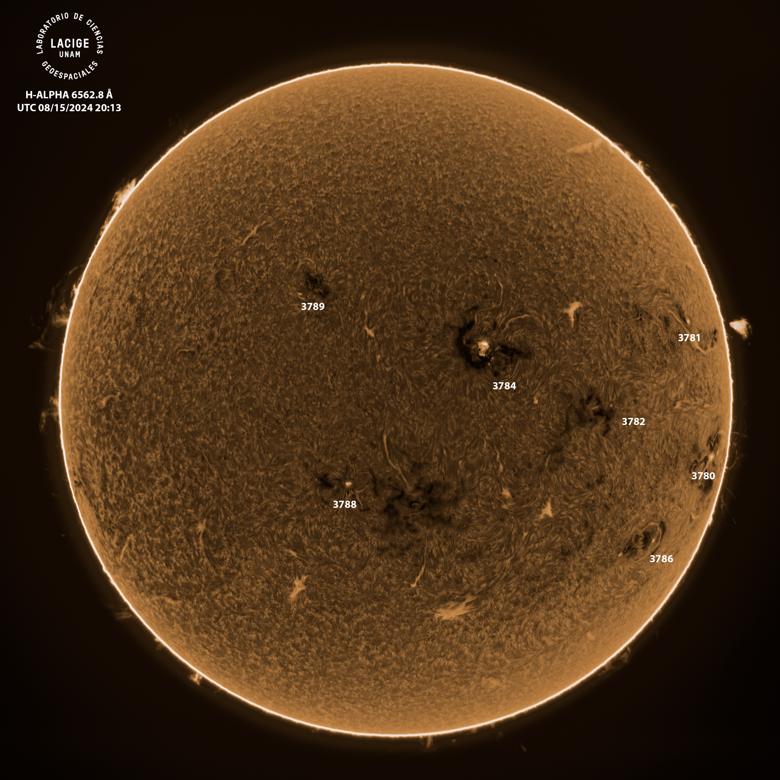
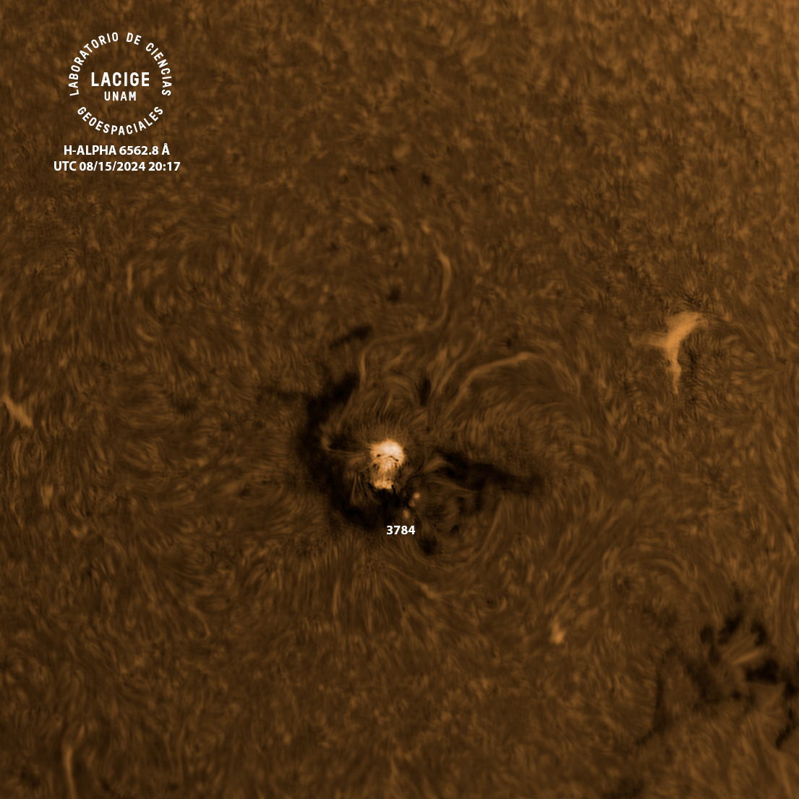
Cromosfera solar
Imágenes de la cromosfera solar en H-Alpha (6562.8 Å) del Sol para el día 15/08/2024, 20:13 y 20:17 hrs UTC.
La imagen del disco completo (izquierda) muestra las regiones activas 3780, 3781, 3782, 3784, 3786, 3788, y 3789 observadas para esta fecha. Destacan varios filamentos en el disco solar y protuberancias en el limbo solar. Se muestra un acercamiento a la región activa 3784 (imagen superior derecha).
1
www.sciesmex.unam.mx
15/08/2024
1

